Slide 1
辦理活動營隊相關規範(1/9)
依據
中央流行疫情指揮中心頒布「『COVID-19(武漢肺炎)』因應指引：公眾集會」暨「『COVID-19(武漢肺炎)』因應指引：社交距離注意事項」
於活動辦理前須先進行風險評估:
能否事先掌握參加者資訊
活動空間之通風換氣情況
活動參加者之間的距離
活動期間參加者為固定位置或不固定位置
活動持續時間
活動期間可否落實手部衛生及配戴口罩

Slide 2
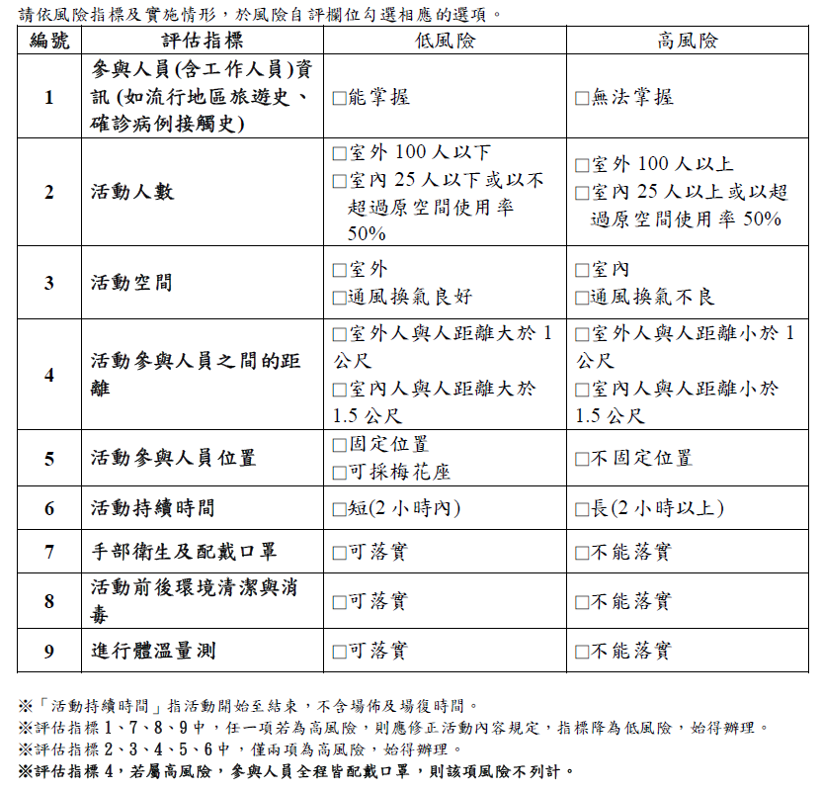

Slide 3
辦理活動營隊相關規範(2/9)
依據(續)
集會活動前
建立應變機制
集會活動環境規劃(如現場動線規劃、疑似個案暫時隔離或安置空間)。
醫療支援(如醫療專業人員進駐協助提供集會活動現場醫療初步評估或護理)。建立相關單位之聯繫窗口及嚴重特殊傳染性肺炎通報流程等，且確保相關應變人員皆瞭解及熟悉應變流程。
透過多元管道向參加者進行衛教溝通
有呼吸道症狀者，應儘速就醫後在家休養，避免參加集會活動。
維持手部清潔，保持經常洗手習慣。

Slide 4
辦理活動營隊相關規範(3/9)
依據(續)
集會活動前(續)
活動空間預先清潔消毒/規劃防疫設施/隔離安置場所及備妥相關防護用品
先行完成集會活動場所空間及相關用具(如麥克風、桌椅等)清潔、消毒作業。
集會活動場所及活動過程應設置有充足的洗手設施，並預先設置適當隔離或安置空間。
依集會活動人數及辦理時間，準備足夠之個人清潔及防護用品包含洗手用品(如肥皂、洗手乳或含酒精乾洗手液等)、擦手紙及口罩等。

Slide 5
辦理活動營隊相關規範(4/9)
集會活動期間
加強防範衛教溝通及強化個人衛生防護
加強防範嚴重特殊傳染性肺炎與維持個人衛生習慣之衛教溝通，並透過明顯告示進行宣導。
所有參加者與工作人員全面配戴口罩。
維持活動現場環境衛生，並供應足量的清潔防護用品
活動場所入口處應備妥口罩及乾洗手液，並張貼告示，請配戴口罩並使用乾洗手液，並與他人保持1公尺以上之距離，並儘可能安排工作人員協助對參與者進行體温量測。
針對活動場所，人員會經常接觸之表面(如地面、桌椅、水龍頭、廁所門把及沖水握把)應有專責人員定期清潔。
個人清潔及防護用品(如洗手用品、擦手紙及口罩)應足量提供人員使用，並應有專責人員協助確認供應狀態，確保供應無虞。

Slide 6
辦理活動營隊相關規範(5/9)
集會活動期間(續)
持續關注傳染病現況
若工作人員或參加者在集會活動期間出現呼吸道症狀時，應確定其戴上口罩，暫時留置預設之隔離或安置空間(或非人潮必經處且空氣流通之空間)，直至其返家或就醫。另視需要協助安排鄰近醫療院所就醫事宜。
發現疑似嚴重特殊傳染性肺炎通報定義者
1.立即依訂定之應變機制通報衛生單位，並連繫後送醫院，將疑似個案送醫，同時配合衛生單位進行疫情調查與相關防治措施。

Slide 7
辦理活動營隊相關規範(6/9)
相關人員健康管理
應訂定集會全體工作人員(含流動人員)健康監測計畫，並有異常追蹤處理機制。
落實自我健康狀況監測，倘有發燒(耳溫≧38℃；額溫≧37.5℃)、呼吸道症狀或腹瀉等，應主動向單位主管或負責人員報告，並採取適當的防護措施及引導就醫治療。
照護暫時留置之呼吸道症狀患者，應配戴醫用口罩，並保持勤洗手的衛生習慣。如前開患者出現嚴重不適症狀(如高燒不退、吸呼困難、呼吸急促、胸痛暈眩、抽搐、嚴重腹瀉等)，集會活動之主責人員應協助其儘速就醫。

Slide 8
辦理活動營隊相關規範(7/9)
辦理原則
採「總量管制」、「分時分眾」及「單向導引」等方式，維持社交距離及避免人流交錯。
活動前後應進行環境清潔、消毒。
活動期間應落實手部衛生及配戴口罩，且避免有飲食行為。
單一入口進場，且活動當日進行個人健康聲明憑證查驗。
進行體溫量測(耳溫不可超過38度；額溫不可超過37.5 度)。
活動應保持人際距離間隔至少1公尺。
活動場地暨人數限制：一律於戶外舉辦，參加人數（含工作人員） 應在100人以下。

Slide 9
辦理活動營隊相關規範(8/9)
辦理原則(續)
應事先掌握參加者資訊，並於活動結束後三天內將當日出席名單（含工作人員）造冊送交校安中心留存備查。
若參與人員與工作人員有發燒、呼吸道症狀或身體不適等症狀，應儘速就醫，並請務必告知醫師旅遊史、職業、接觸史及是否群聚(TOCC)，以及時診斷通報。
對於有慢性肺病(含氣喘)、心血管疾病、腎臟、肝臟、神經、血液或代謝疾病者(含糖尿病)、血紅素病變、免疫不全需長期治療者、孕婦等，避免參加集會活動。

Slide 10
辦理活動營隊相關規範(9/9)
申請程序
於活動舉辦前2週向學務處提報活動計劃書(內含活動規劃、應變計畫)，內容包括:
活動規劃內容
活動目的
活動對象與人數
活動聯絡人
活動流程
防疫應變計畫內容
風險評估
應變機制
防疫宣導規劃
防疫設施及防護用品準備
參加者住宿規劃
工作人員健康管理計畫
經防疫小組審查通過。

